Slide 1
Об особенностях технологии печати полного комплекта ЭМ и сканировании в 2018 году
Назаренко Евгений Анатольевич
начальник отдела программно-технического обеспечения
ГБУ РО «Ростовский областной центр
обработки информации в сфере образования»

Slide 2


Программное обеспечение технологии
Станция печати
Станция сканирования
Станция записи
Станция авторизации

Slide 3
Техническая подготовка и контроль технической готовности
Станция печати:
Номер станции печати уникальный в пределах ППЭ.
Отключить режимы экономии тонера и т.п.
Тестовый комплект: контроль видимости защитных знаков КИМ и знакомест на бланках регистрации и бланках ответов №1.

Slide 4

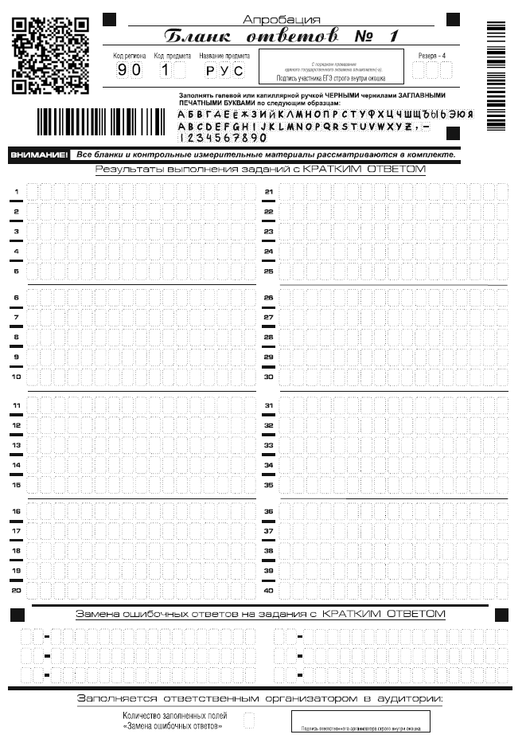
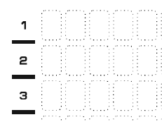
Техническая подготовка и контроль технической готовности
Знакоместа
Защитные знаки КИМ

Slide 5
Техническая подготовка и контроль технической готовности
Станция печати:
Резервные станции проходят тех. подготовку:
указывается признак «резерв»,
номер аудитории допустимо указать перед началом печати).
Акты передаются со всех станций печати, включая резервные.
Код региона и код ППЭ, указанные на станции, будут напечатаны на бланках.

Slide 6
Техническая подготовка и контроль технической готовности
Станция сканирования:
Контроль качества печати:
тестовые комплекты со всех станций печати, включая резервные, необходимо отсканировать на станции сканирования.
Все типы бланков со всех принтеров должны быть распознаны корректно. В случае нераспознанного типа бланка или некачественного изображения необходимо:
изменить яркость/контрастность при сканировании;
изменить настройки принтера при печати.

Slide 7
Техническая подготовка и контроль технической готовности
Станция авторизации:
При настройке печати ДБО2 следует использовать тестовую страницу.
ДБО2 необходимо напечатать на станции авторизации заранее:
функция доступна после подтверждения настроек станции и авторизации члена ГЭК;
код региона впечатывается в бланк из настроек станции.

Slide 8
Проведение и завершение экзамена
Станция печати:
Полный комплект на письменный экзамен включает БР, БО1, БО2, ДБО2.
Для устной части печатаются бланки регистрации устного экзамена, в составе комплекта один бланк.
Участнику не требуется сверять номер КИМ, озвучивается номер КИМ, который выведен на экране станции записи.
Журналы собираются и загружаются в раздел мониторинга станции авторизации со всех станций печати, включая не использованные резервные станции.

Slide 9
Проведение и завершение экзамена
Станция сканирования:
При проверке комплектности учитываются ДБО2, напечатанные на станции печати в составе комплекта. При их отсутствии экспорт пакета данных невозможен.
ДБО2 со станции печати связывается со «своим» БО2 при распознавании QR-кода.

